Slide 1
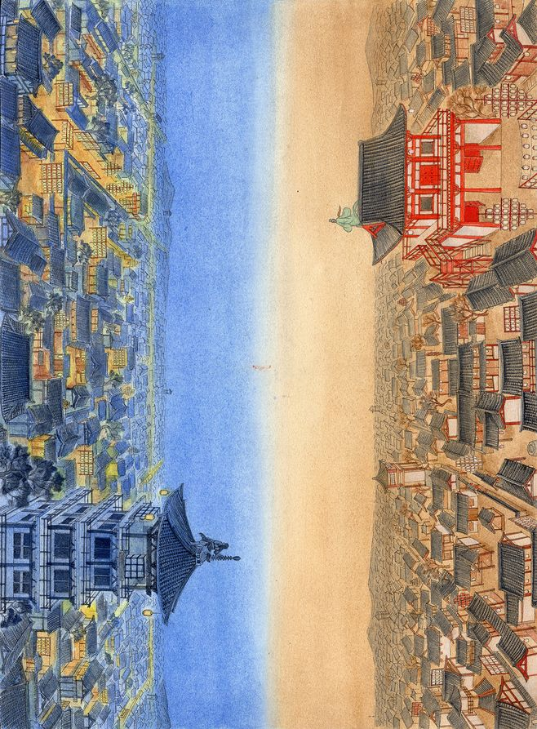
中外历史纲要上一轮复习
第6讲 从隋唐到五代十国
课标：
概括隋唐的选官制度、中枢机构、赋税制度的演变等重要史实。理解隋唐制度的变化与创新，是大一统王朝鼎盛辉煌的根源。了解隋唐时期在思想、文学艺术、科技、对外交流等方面取得的成就。

Slide 2
近五年高考频考点
时间 | 全国卷 | 地方卷
2017 | 【Ⅱ】26·魏晋以后官修史书 | 江苏·三省六部制
2018 | 【Ⅱ】26·唐三省六部制 | 江苏·唐三省六部制 浙江·唐三省六部制
2019 |  | 海南·五代科举制 江苏·唐代科举制 上海·隋唐科举制
2020 |  | 浙江·隋唐三省六部制 天津·唐地方治理
2021 | 【乙】47·历史人物评价——冯道 | 湖南·官吏俸禄、土地制度

Slide 3
隋唐时期--
古代中华文明的鼎盛时期（581年～907年）
开元盛世（713-741）
安史之乱（755-763）
武则天（武周之治）
780年两税法
贞观之治（627——649）
藩镇割据
589隋统一
农民起义
581隋建立
618年唐建立
907年唐灭亡
【总体特征】国家统一，社会安定，经济繁荣，制度完善，民族关系融洽，中外交流频繁，兼容并蓄，文化艺术全面繁盛

Slide 4
领域 | 具体知识点 | 阶段特征
时间
政治
经济
隋朝：581----618年 唐朝：618----907年
①总体：国家统一，政治清明，疆域辽阔，国力强盛；(贞观之治、开元之治)
②中枢官制与地方制度：隋朝正式建立、唐朝完善的三省六部制；地方实行道州县三级制,安史之乱后出现藩镇割据局面，中央集权遭削弱
③选官制度：科举制扩大了统治基础。
④法律：《唐律疏议》确立中华法系；唐律是礼法结合典范
⑤民族管理：鸿胪寺、都护府、羁縻州
⑥基层治理：重视家训，强化基层教化
政治：封建社会的繁荣，国家统一，政局相对稳定；实行完善的中央集权制度；
经济：江南经济进一步发展，经济重心逐渐南移；封建经济继续发展，政策的调整，生产工具的改进，对内外交通的发达，促进了农业的发展和手工业、商业的繁荣；
（1）农业：耕作工具：曲辕犁出现;水利灌溉：筒车；大运河修建；经济重心逐渐南移。农产品商品化程度提高。地税:均田制、租庸调制、两税法；
（2）手工业：①纺织业：私营纺织作坊兴起；丝织业吸收波斯织法和图案风格；，②制瓷业成为独立的生产部门，陶瓷业：唐三彩（陶制品），形成南青北白两大系统；瓷器大量输出国外；
（3）商业：①金融方面： 柜坊和飞钱出现；
②城市繁荣： 长安、洛阳、益州、扬州
③市场发展“市”“坊”分开，但从唐代后期起，市坊严格分开的制度被打破，草市发展起来。
④对外贸易：广州成为对外贸易的港口，唐设市舶使专管对外贸易，海上丝绸之路发达，海陆并举。

Slide 5
领域 | 具体知识点 | 阶段特征
时间
政治
经济
文化
隋朝：581----618年 唐朝：618----907年
文化：全面繁荣；兼收并蓄；世界领先；影响深远，形成了以中国为中心中华文化圈。
⑴思想：三教合一，儒学复兴
⑵科技：①印刷：雕版②发明火药，唐末应用于军事；③造纸术开始东传；
⑶文学：A.诗歌鼎盛时期B.“传奇”出现（短篇小说），出现平民化的发展趋势
⑷书法：草书、楷书
⑸绘画：隋朝展子虔《游春图》初唐阎立本《步辇图》；盛唐吴道子被誉为“画圣”《送子天王图》；敦煌莫高窟壁画盛极一时。
⑹教育：科举制度推行；
民族关系：民族政策开明，民族关系空前融洽。实行较为开放的对外政策。

Slide 6
复习目录
CONTENTS
考点一
隋唐的政治
命题点：
三省六部制；节度使与藩镇割据；选官制度；法律
考点二
隋唐的经济
命题点：
从租庸调到两税法
考点三
隋唐的文化
命题点：
三教并行；科技；文学.......中外文化交流

Slide 7
考点一：隋唐的政治制度
【命题点一】唐朝的中央官制：三省六部制
唐代：设政事堂
1、历史沿革：魏晋南北朝三省雏形出现，隋朝正式确立，唐朝完备，以后历朝基本沿袭
唐初，三省长官都是宰相，共同在政事堂开会商议军国大事。唐玄宗时，中书，门下两省长官兼任六部尚书的情况越来越普遍。“政事堂”也改为“中书门下”，成为宰相办事的常设机构，有自己独立的印，公文和僚属。这表明( )
A.君主试图逐步削弱相权
B.尚书省被剥夺执行诏令的权力
C.三省出现一体化的趋势
D·六部变成中书门下的隶属机构
皇帝
曹魏：中书省出现
西晋：门下省出现
政事堂
中书省
门下省
2.机构设置：
①中央设中书省、门下省和尚书省；
②政事堂（中书门下）：宰相议政场所，提高了工作效率，三省出现了一体化的趋势。
尚书省
C
吏部曹
度
支
曹
殿
中
曹
五
兵
曹
左
民
曹
田
曹
吏部
户部
礼部
兵部
刑部
工部
隋代：三省六部制定型

Slide 8
3.职能划分和权力运行机制
六部职责：:吏部：负责官吏考核、任免;户部：负责财政、国库;礼部：负责贡举、祭祀、典礼;兵部：负责军事;刑部：负责司法事务;工部：负责工程建设。
①中书省：草拟皇帝的诏令（起草诏令）
②门下省：审核诏令（封驳审议）
③尚书省：执行
“闰五月，大雨，水涨暴溢，漂溺麟游，县居人及当番卫士，死者三千余人。”
——《旧唐书》
皇帝
吏部
③提交上奏
户部
④批准
⑥执行
礼部
①草诏
中书省
门下省
尚书省
⑤存档
兵部
②审议 封驳
执行政令
草拟政令
审核政令
刑部
唐政府如果要进行水利修缮，按照三省六部制度，该遵循什么样的流程呢？
工部

Slide 9
4.特点
(1)相权三分，职权分明:三省的长官同为宰相，三省分权，既相互制约，又分工合作，既加强皇权，也提高行政效率。
(2)节制君权:皇帝所颁布政令，未经政事堂通过，不能施行，以相权节制君权。
唐朝政事堂为政府最高机构，凡皇帝命令需经政事堂群相会议正式通过方可送尚书省执行，若未加盖政事堂印章而由皇帝直接发出的命令，则被认为违法。这表明( )
A.古代政治制度日益成熟
B.专制皇权遭到严重削弱
C分权与制衡体制的形成
D宰相擅权现象越发严重
5.影响
A
群相制
分割相权，加强皇权
政事堂
集体议政，科学决策
职权分明，提高效率
三省六部制是中国官制史的重大变革，此后历朝基本上沿袭这种制度

Slide 10
【拓展】汉唐以来中枢权力体系演变有什么特点？
（1）皇帝通过不断压抑、侵夺相权来加强皇权。宰相制度伴随相权的逐步衰落和君权的逐渐强化而演变。 （2）内朝官向外朝官转化。内朝在牵制、架空外朝的同时，久而久之逐步发展为制度化、合法化的外朝中央机构 （3）宰相职位的设置由实位转向虚位。由实位到虚位反映了宰相权限及权威的下降，宰相不再专职是对相权的限制压缩。 （4）宰相权力不断分化。宰相既实行分权，在同一机构中，往往设置几个宰相职位，又注重事权的相对集中，弥补分权的效率低下的弊端。

Slide 11
【命题点二】隋唐地方行政区划的变动（中央与地方）
（1）唐代演变为“道—州—县”三级制度。（道和东汉的州相似，都由监察区划演变而来） （2）唐代后期，地方设置节度使，导致“藩镇割据”局面。
汉末的州、唐代的道、宋代的路，最初都是虚设于郡县之上的监察派出机构；但它们在地方动荡甚至叛乱时，往往变成具实权的行政区，以承担镇压叛乱的作用；当它们兵强马壮时，又容易滋生抗衡中央的念头。州、道、路的变迁表明了(
A．二级行政比三级行政更加稳定 B．中央集权与地方分权之间的矛盾
C．地方监察权与行政权从未分离 D．中央对地方的控制能力不断弱化
B
唐宪宗（806—820在位）时，逐渐形成“上供”（供应中央）、“送使”（归节度使）、“留州”（留给各州）各占三分之一的财政分配模式。这一模式（ ）
A．一定程度上延续了唐朝统治 B．顺应了赋税货币化的趋势 C．导致了藩镇割据现象的出现 D．有利于唐王朝的对外战争
A

Slide 12
知识扩展：唐朝的衰亡
安史之乱（755年—763年）
唐朝由盛转衰
藩镇割据（持续100多年）
削弱了唐朝统治力量
黄巢起义（875年）
沉重打击唐朝的统治
五代十国（907年唐灭亡）
唐末藩镇割据局面的延续

Slide 13
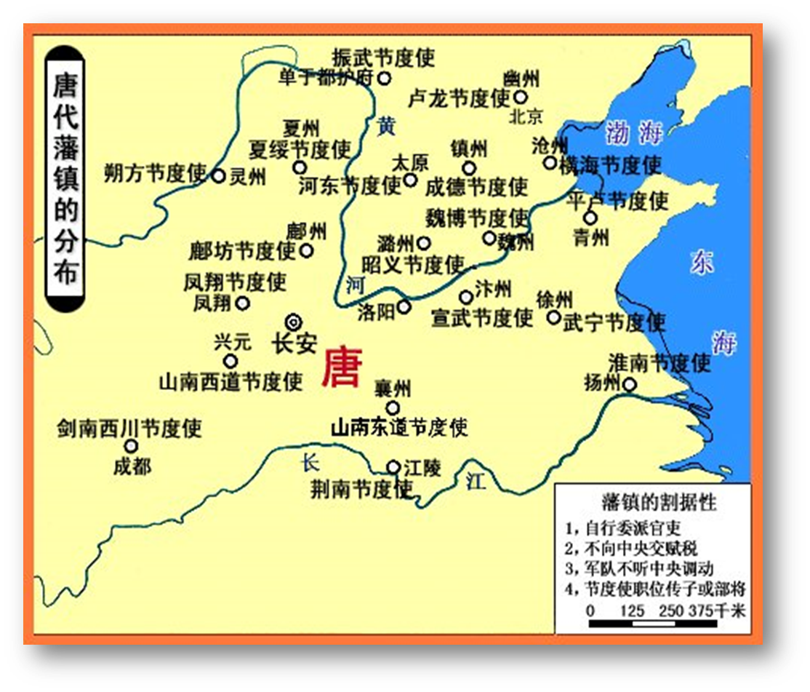
概念：藩是保卫，镇指军镇。封建朝廷设置军镇，本为保卫自身安全，但发展结果往往形成对抗中央的割据势力。
【深化理解】
藩镇拥有辖区的军、政、财大权，是唐朝应对边患、调整军事战略的产物。藩镇节度使掌握地方兵权，是唐政府对游牧民族骑兵实行军事防御的需要; 藩镇节度使掌握地方财政大权，是唐政府缓解财政压力，解决边防驻军后勤供应的需要;藩镇节度使拥有辖区数州的行政权，是更有效地执行军事防御任务的需要。
藩镇的割据性
政治 | 拥有自主权，可以自行任免官吏，节度使死后职位传给儿子或部将
经济 | 拥有财权
军事 | 拥有强悍的武装，独霸一方
权力独大，威胁中央

Slide 14
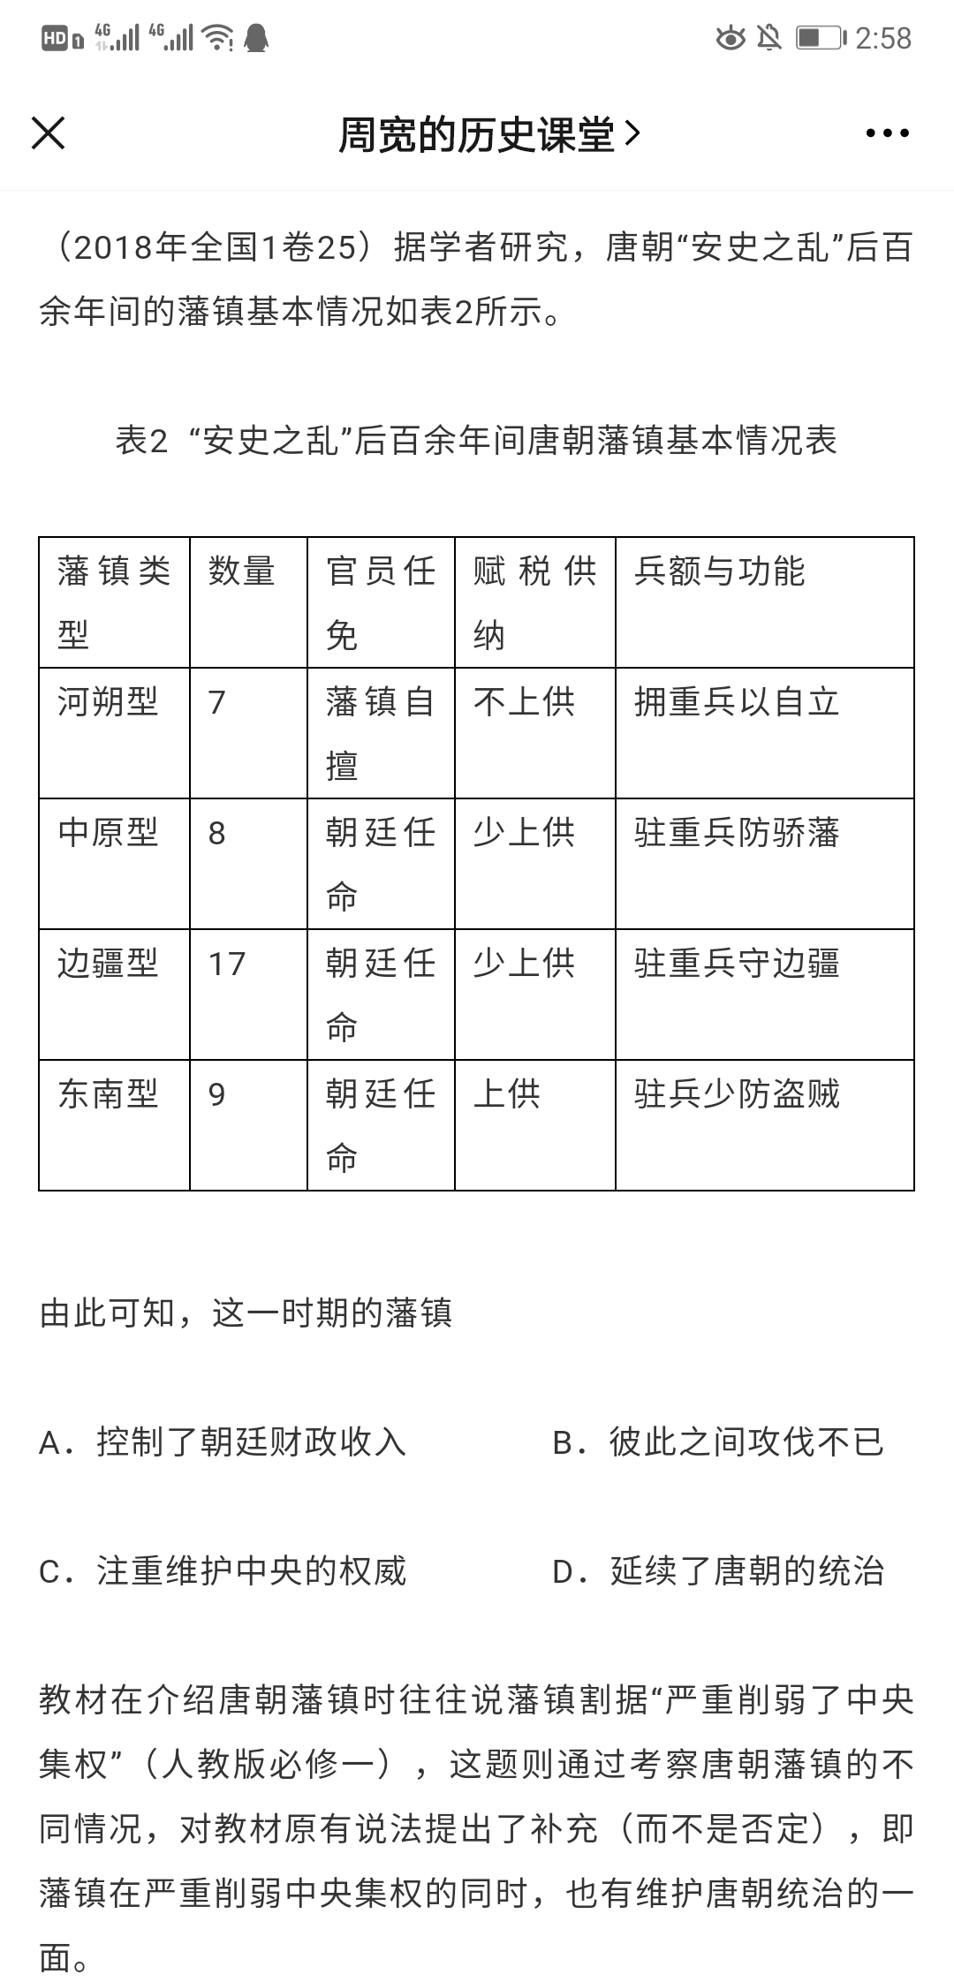
藩镇割据的两面性
据学者研究，唐朝“安史之乱”后百余年间的藩镇基本情况如表所示。由此可知，这一时期的藩镇（ ）
A.控制了朝廷财政收入
B.彼此之间攻伐不已
C.注重维护中央的权威
D.延续了唐朝的统治
D
“安史之乱”后百余年间唐朝藩镇基本情况表

Slide 15
理解：隋唐时期的军事制度
（融合选必1）
(一)府兵制，即府兵平时耕种土地，农隙训练，战时从军打仗，其最大特点是“兵农合一”。由隋文帝确立，唐太宗对其进行调整和健全，有利于巩固边防和加强中央集权。
(二)募兵制，即征兵制，是国家以雇佣的形式招募士兵的一种军事制度。唐玄宗建立，减轻了农民的兵役负担，有利于生产的发展，封建国家得以建立一支强有力的军队。

Slide 16
【命题点三】隋唐的选官制度：科举制
1、发展过程
由推荐品评演变为分科考试、择优录取
隋文帝
选官方式
开始采用分科考试的方式选官
隋炀帝
始建进士科，科举制度形成
由家世门第演变为学识、才能
选官标准
唐太宗
增加了考试科目，以进士和明经两科为主
武则天
选官原则
制度化、公平公开
首创了武举和殿试
唐玄宗
进一步提高了科举考试的地位
宋代成熟
增加策论考试，锁院、糊名、誊录。
明清僵化
八股取士

Slide 17
2、科举制的影响
阅读材料，思考科举制的影响
材料一（唐代）改成自由竞选，所谓“怀牒自列”，既不需要地方长官察举，更不需要中央九品中正评定；把进仕之门扩大打开，经由个人各自到地方政府报名，参加中央之考试。
——钱穆《中国历代政治得失》
材料二 少小须勤学，文章可立身；满朝朱紫贵，尽是读书人。
……。朝为田舍郎，暮登天子堂；将相本无种，男儿当自强。
——（宋）汪洙《神童诗》（节选）
材料三 科举考试偏重文学、历史和学术问题,使得统治阶层产生一种讲求考证、沉溺文学或一味好古的倾向，这对培养求实致用的思想是很不利的。
——[美]费正清《中国：传统与变迁》
材料四 西国莫不慕之，近代渐设考试以取人才，而为学优则仕之举。今英、法、美均已见端，将来必至推广。
——丁韪良《西学考略》
选拔过程相对公平
加强了中央集权
提高了官员的文化素质
扩大了统治基础
禁锢了人们的思想，忽视实用性，不利于科技发展，阻碍社会进步
对后世影响深远，沿用至今（现代文官制度）

Slide 18
3、古代选官制度的演变趋势
时期 | 制度 | 选官标准 | 选官方式
商周 | 世卿世禄制 | 血缘 | 官位世袭
战国-秦 | 军功爵制 | 军功 | 朝廷授予
汉 | 察举制 | 德行 ↓ 家世 | 自下而上推荐
魏晋 南北朝 | 九品中正制 | 家世、道德、才能 ↓ 家世 | 官员推荐 朝廷授予
隋唐 | 科举制 | 才学 | 中央组织考试
选官标准
趋向客观、科学
选官方式
趋向公平、公开
选官权力
从地方逐渐收归中央，中央集权强化
选拔形式
趋向于制度化，形式日益严密，

Slide 19
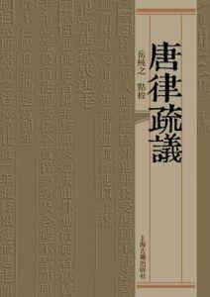
【命题点四】隋唐法律体系（选必一）
唐朝：中华法系确立——律令儒家化完成
德礼为政教之本，
刑罚为政教之用

Slide 20
特点： ①以刑为主，诸法合体 ② 礼法合一
③ 科条简要，刑罚适中 ④ 立法技术空前完善
《唐律疏议》共十二篇三十五卷五百条,其篇名为:名例、卫禁、职制、户婚、厩库、擅兴、贼盗、斗讼、诈伪、杂律、捕亡、断狱。 五刑之中，十恶尤切，亏损名教,毁裂冠冕,特标篇首,以为明诫。……“谋反”、“谋大逆”、“谋叛”、
“恶逆”、“不道”、“大不敬”、“不孝”、“不睦”、“不义”、“内乱”。
《唐律疏议》在内容的技术性排序上，是先总则后分则，先原则性制度后具体律文，先实体法后程序法; 而在内容的精神性排序上，是先皇室后国家，先中央后地方，先政治后经济，先重罪后轻罪。这与当时的中国社会和国家体制吻合，反映出法典与社会同构的立法原理。因此，从立法技术上说，这不仅达到而且代表了那个时代的最高水准。 ——张中秋《为什么说<唐律疏议>是一部优秀的法典》
论者谓《唐律》一准乎礼，以为出入得古今之平。——纪晓岚《四库全书总目纲要》
影响：继承了汉魏以来法律制定和阐释的经验，是中国现存最早、最为完整的封建法典，
是中华法系确立的标志。历代王朝大多以此为蓝本创制自己的法律。
特点：唐律是礼法结合的典范，如对儒家伦理中的“孝”特别重视。

Slide 21
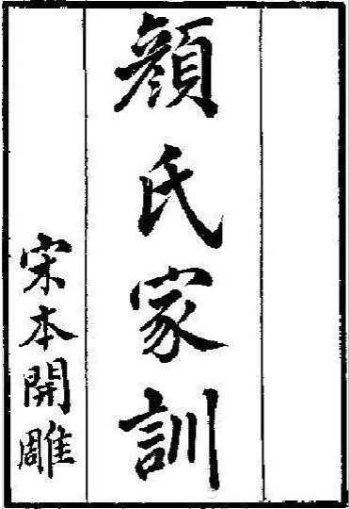
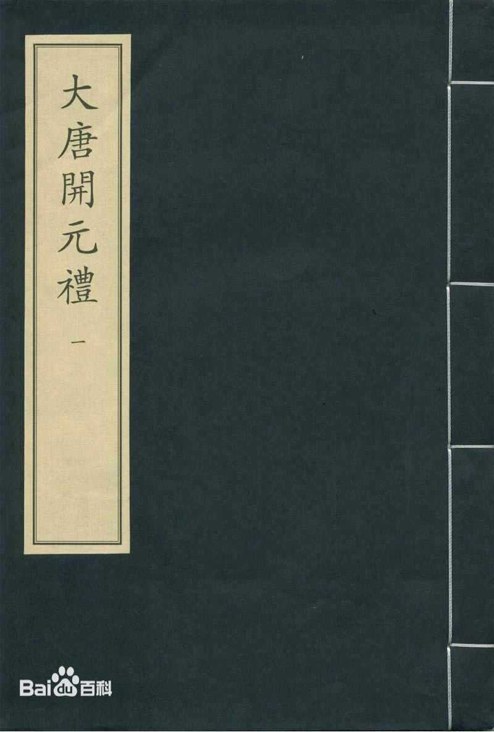
（2）提倡礼治
①标志性法典：732年，颁布《大唐开元礼》
②内容：分吉、宾、军、嘉、凶五礼
③特点：体系庞大、体例严谨、内容繁复的礼仪法典，
秦汉以来封建礼仪制度的集大成之作。
（3）社会层面：唐朝政府推广魏晋南北朝以来重视家训的经验，强化基层教化。
◎（南北朝）颜之推
以礼入法，道德教化成为重要准则，法律成为维护封建礼教的重要工具。
材料一：唐朝的礼乐制度主要体现在开元礼中，……其中吉礼的内容主要是祭祀，宾礼的主要内容是接待周边国家的君主和使节，军礼的主要内容是军事活动中的仪式，嘉礼主要包括成人、婚嫁、朝议、养老等嘉庆仪式，凶礼主要内容则是有关丧、葬及凶年赈抚、劳问疾苦等。 ——赵毅、赵轶峰《中国古代史》
材料二：家法备，然后可以言养人。——《新唐书·柳公绰传》

Slide 22
【命题点五】隋唐的民族关系与民族管理
民族 | 与唐朝关系
 | 政策 | 表现
突厥
回纥
吐蕃
靺鞨族
军事打击
东突厥、西突厥
设置机构
安西都护府、北庭都护府
归附
联合唐军灭东突厥后
册封
怀仁可汗
和亲
文成公主入藏
会盟
长庆会盟
册封
渤海郡王

Slide 23
唐朝民族关系发展
(1)促进因素
①魏晋南北朝时期的民族大融合使唐朝时期民族间的隔大为减少。
②各族间的经济文化交流空前发展。
③唐太宗能采取开明的政策，较为平等地对待少数民族。
④唐朝前期政治稳定，经济繁荣，文化发达。
⑤“对外交通线”中的陆路交通也可通往不少边疆地区
(2)处理方式
①设机构:一是直接派官吏管理;二是任命当地少数民族首领为长官管理当地人民。
②册封:册封是唐朝帝给少数民族首领加上某种名称或封号，
③和亲:文成公主、金城公主入藏和亲，促进了汉藏经济文化的交流，
④会盟:唐蕃会盟，旨在约束双方行动，维护和好局面。
（3）影响:唐朝民族关系的发展，大大加强了各族之间的联系和经济文化的交流，促进了边疆地区的开发和统一的多民族国家的发展

Slide 24
考点二：隋唐的经济发展
【命题点一】唐朝的赋税制度
时期 | 赋税制度 | 内容或特点 | 作用或意义
唐初
唐朝后期
【租庸调制的内容】
其史书记载:“所授之田，十分之二分为世业，余以为口分。世业之田，身死则承户者授:口分则收入官，更以给人。每丁岁入票二石。调则随乡土所产，输绫绢者，兼调绵三两:输布者，麻三。若不役，则收其储，每日三尺。”材料涉及的制度有()
①两税法 ②租庸调制
③均田制 ④井田制
A.①② B.①③ C.③④ D.②③
【租庸调制的特点】
从租庸调法可以看出，唐朝课税的对象一是田，二是户，三是身。“有田则有租，有家则有调有身则有庸，天下为家，法制均一，虽欲转徙，莫容其奸，故人无摇心，而事有定制。”这说明唐朝当时()
A.人民负担沉重
B社会群体间流动性增强
C土地兼并严重
D.封建人身依附关系较强
租庸调制
D
D
两税法

Slide 25
考点二：隋唐的经济发展
【命题点一】唐朝的赋税制度
时期 | 赋税制度 | 内容或特点 | 作用或意义
唐初
唐朝后期
内容：(1)将赋税征收对象定为21-59岁的成年男子;(2)男子不去服役的可以纳绢或布代替;(3)规定了农民负担的上限。
特点:(1)建立在均田制基础之上;
(2)以庸(纳绢或布)代役
(1)相对减轻了农民负担;
(2)以庸代役保证农民有较充分的生产时间;
(3)政府的赋税收入也有了保障
租庸调制
【租庸调制的作用】
唐朝初期实行租调制，规定:每丁每年需纳粟二石;纳绢二丈、棉三两:每丁每年需服徭役二十天，如不服徭役，则每天折纳绢三尺或布三尺七寸五。由此可知“租庸调”的实施( )
A.有利于保证农业生产时间 B.加重了农民的赋税负担
C有效抑制了土地兼并现象 D.加强对农民的人身控制
A

Slide 26
【从租庸调制到两税法】
唐朝前期，实行租庸调制，农民以人丁为主向政府交纳赋税:唐朝后期，实行两税法，“唯以资产为宗，不以丁身为本”。这一变化基于()
A.土地兼并严重 B.土地经营权的改变
C商品经济发展 D.人身依附关系强化
A
欧阳修认为，租庸调之法，以人丁为本，但自开元以后，“天下户籍久不更造，丁中转死，田亩卖易，贫富升降不实，租庸调之法坏而两税行”，“惟以资产为宗，不以丁身为本”。这反映了()
A.赋税征收更公平台理 B，赋税制度因时因势调整
C.土地兼并已不受限制 D.人身依附关系逐渐松弛
B
赋税制度的变化取决于生产力和生产关系的发展状况，是随着土地制度或状况的变化而变化的，与当时的政治、经济状况相关联。赋税制度演变的主要趋势充分体现了这一点。

Slide 27
考点二：隋唐的经济发展
【命题点一】唐朝的赋税制度
时期 | 赋税制度 | 内容或特点 | 作用或意义
唐初
唐朝后期
内容：(1)将赋税征收对象定为21-59岁的成年男子;(2)男子不去服役的可以纳绢或布代替;(3)规定了农民负担的上限。
特点:(1)建立在均田制基础之上;
(2)以庸(纳绢或布)代役
(1)相对减轻了农民负担;
(2)以庸代役保证农民有较充分的生产时间;
(3)政府的赋税收入也有了保障
【两税法的内容和作用】
780年，唐朝开始推行新的赋税制度，规定:每户按人和咨产缴纳户税，按田亩缴纳地税，取消租庸调制和一切杂税和杂役:一年分夏季和秋季两次纳税。这次赋税制度改革产生的影响有( )
①减轻了政府对农民的人身控制
②一定程度上保证了国家的财政收入
③简化了税收名目和扩大了收税对象
④征税的主要标准开始从财产转为人丁
A.①②③ B .①③④ C.②③④ D.①②④
租庸调制
租庸调制
A
两税法
两税法

Slide 28
考点二：隋唐的经济发展
【命题点一】唐朝的赋税制度
时期 | 赋税制度 | 内容或特点 | 作用或意义
唐初
唐朝后期
内容：(1)将赋税征收对象定为21-59岁的成年男子;(2)男子不去服役的可以纳绢或布代替;(3)规定了农民负担的上限。
特点:(1)建立在均田制基础之上;
(2)以庸(纳绢或布)代役
(1)相对减轻了农民负担;
(2)以庸代役保证农民有较充分的生产时间;
(3)政府的赋税收入也有了保障
租庸调制
内容：(1)由中央政府确定总的税额，分配到各地征收;(2)“户无主客,以现居为薄”;(3)征两税，两次收:每户按人丁和资产缴纳户税，按田亩缴纳地税，取消租庸调和一切杂税、杂役;一年分夏季和秋季两次纳税。
特点:征税的主要标准从人丁转为财产(以资产和土地作为纳税标准)
(1)简化税收名目，扩大收税对象，保证国家的财政收入:
(2)改变了自战国以来以人丁为主的赋税制度，减轻了政府对农民的人身控制
两税法

Slide 29
【总结】比较租庸调制与两税法
 | 租庸调制 | 两税法
征税标准
征税项目
征税对象
征税次数
创新之处
人丁
财产
放松了人身控制
田租、户调、
力役、杂税等
户税、地税
简化了税收名目
授田农民
不分主客农商，一律纳税
扩大了收税对象
旬输月送
夏、秋两季
简化了税收时间

Slide 30
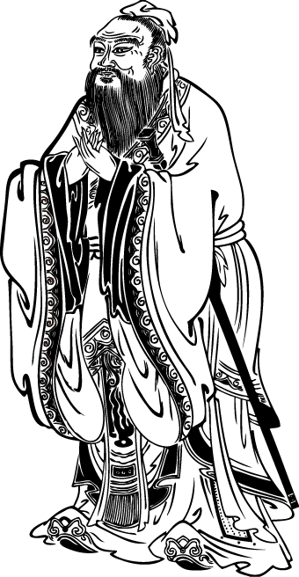
考点三：隋唐的文化发展
【命题点一：文化】
思想
科技
文学
书法
绘画
隋三教合一，唐三教并行
【隋朝的三教合一】
隋朝大儒王通,在处理儒、释、道三者的关系时，提出了“三教合一”的主张，也就是“儒、释、道三教合归儒”。其本质是()
A.弘扬儒学 B.否定儒学正统
C.传播佛教 D.倡导思想多元
儒学
道教受儒学影响，主张“贵儒”“尊道”
佛教吸收儒、道思想，渐趋本土化
A
道教
佛教
渐趋融合，但并未合为一体
也未动摇儒学正统地位

Slide 31
【三教融合】
隋朝：
儒学家提出儒、佛、道“三教合归儒”，主张以儒学为主，调和并吸收佛教、道教理论。
唐朝：
①儒学：儒学复兴运动
②道教：统治者奉行三教并行政策，奉老子为祖先，道教最受尊崇。
③佛教：武则天时期，佛教在社会上有很大发展，形成不同宗派，禅宗对后世影响很大。
儒学复兴运动
①原因：佛道的发展使儒学正统地位受到挑战。
②概况：韩愈率先提出复兴儒学，用儒家天命观和封建纲常来反对佛教的观点
③意义：巩固儒学主流思想的统治地位。

Slide 32
考点三：唐朝的文化发展
文化
思想
科技
文学
书法
绘画
【唐朝三教并行对社会影响】
唐朝时,佛教的华严宗提出，唯心回转善成门，或善或恶，皆由心之转变:道教认为，境为心造，只有收心，使其一尘不染，超凡脱俗，才能向静和虚无的心体回归;韩愈亦有“古之君子，其责己也重以周(周密)”之言。这体现了( )
A.佛道儒思想同源共生互动
B.三教道德教化的社会作用
C.心学在唐代的影响力较大
D.儒学社会主流地位的动摇
隋三教合一，唐三教并行
B
儒学始终是封建社会的正统思想

Slide 33
考点三：唐朝的文化发展
文化
思想
科技
文学
书法
绘画
思考：隋唐时期科技繁荣的原因是什么？
隋三教合一，唐三教并行
1.民族交融推进技术交流——社会基础
①印刷：雕版②发明火药，唐末应用于军事；③造纸术开始东传；
2.经济发展（江南开发和农业发展）——经济基础
3.文化交流——必要条件
4.政府与统治者的重视
5.历史传承与创新

Slide 34
考点三：唐朝的文化发展
文化
思想
科技
文学
书法
绘画
【文学的时代性】
隋三教合一，唐三教并行
（2020·江苏高考·3）有学者认为，如果说安史之乱以前，唐诗以豪放、浪漫色彩引人注目，那么安史之乱以后，则已代之以沉郁悲壮的情调了。对这一评论理解正确的是
A．社会变迁影响唐诗创作 B．盛唐气象推动唐诗演变 C．唐诗全景再现社会真实 D．安史之乱导致唐诗衰微
①印刷：雕版②发明火药，唐末应用于军事；③造纸术开始东传；
诗歌、传奇（小说）
A

Slide 35
考点三：唐朝的文化发展
文化
思想
科技
文学
书法
绘画
晋、南朝的正统艺术以空灵平淡为尚，文人书法表现为洒脱，阴柔气象，而北朝疆域天真质朴，雄强大气的石刻文字魏碑成了后人反正统书法的范式;自隋至唐，极重法度的书在李唐一代达到高潮，温柔敦厚、法度森严的颜体楷书是唐代书艺的标志。这一时期书法艺术的变化()
A.深受儒学思想境遇起伏的影响
B.反映民众审美观念趋向一致
C取决于统治阶级的偏好与推当
D.体现了书写者不受礼法约束
隋三教合一，唐三教并行
①印刷：雕版②发明火药，唐末应用于军事；③造纸术开始东传；
诗歌、传奇（小说）
颜筋柳骨
A
隋朝展子虔《游春图》初唐阎立本《步辇图》；盛唐吴道子被誉为“画圣”《送子天王图》；敦煌莫高窟壁画盛极一时。

Slide 36
【拓展深化】从“家国情怀”角度认识盛唐气象下的文化特征
艳丽明快的色彩
生动自然的情调
博大恢宏的气势
雍容华贵的风度
昂扬坚定与开放进取的精神风貌
既体现在唐三彩、铜镜、丝绸织物、金银器、敦煌壁画等物质性文化上，也体现在盛唐诗歌中
唐人自信，思想解放。一些供养人壁画中，世俗人物高大不凡，大有压倒诸天菩萨的不凡气概。唐人率性，较少做作
如唐长安是明代西安城的六倍
洛阳龙门石窟是盛唐文化典雅秀美、雍容华贵的集中体现。观赏牡丹成为当时最时髦的娱乐活动，也是唐人风度的一个象征
唐朝的时代精神，可以用开放、进取、尚武、多元等词语进行概括，这是一种新民族新文化的优势所在。人们在社会生活中有多元化的选择和较大的个人空间

Slide 37
考点三：唐朝的文化发展
【命题点二】中外文化交流与文化互动
古代中外交流历史
时 期 | 交 流 概 况 （基本史实）
东汉后期 至北朝 | ①有（ ）的高僧来华，将大批佛经翻译成汉文。 ②东晋的（ ）从长安出发经西域至天竺，收集了大批梵文经典。
唐朝 | ①玄奘在（ ）西行前往天竺取经。在天竺的佛教中心那烂陀寺钻研多年，又到许多国家周游讲学，成为（ ）。 ②日本、新罗等国常常派学问僧来长安求法，日本的（ ）就是很有名的一位高僧。他回国时带走了许多佛经和诗文集。 ③唐朝高僧（ ）6次东渡，历尽艰险最终到达日本，传授佛法
中亚、印度
法显
贞观初年
公认的佛学大师
空海
鉴真

Slide 38
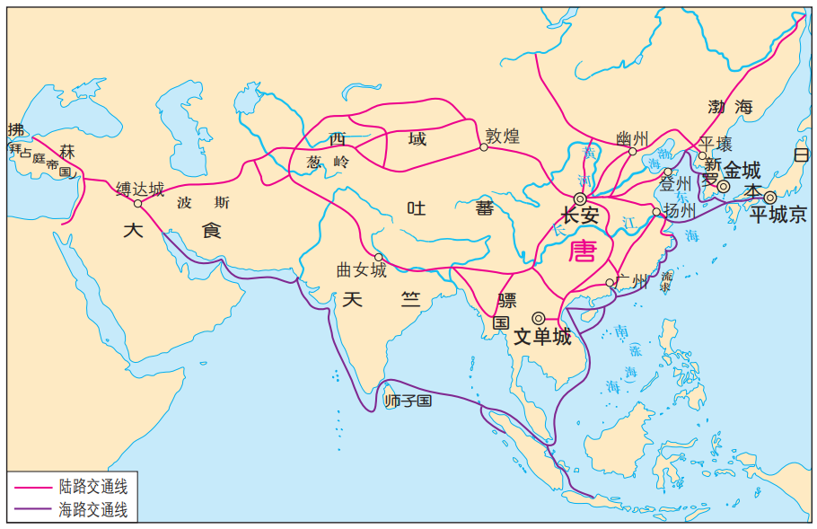
（二）基本特点
重点探讨
阅读《唐朝对外主要交通路线示意图》，指出中外文化交流的特点
相关史料
1、交流范围广泛、国家众多。
2、交流领域全面、政经文教。
3、交往渠道众多、贸易佛教。
4、交流的双向性、兼收并蓄。
5、交流过程中中华文化圈形成。
中华文化圈
唐朝对外主要交通路线示意图

Slide 39
思考1：这一时期中国文化对周边国家的影响有哪些？
内容 | 中国 | 日本、朝鲜
文字 | 汉字 | 日本文字、朝鲜使用汉字
思想宗教 | 佛教、儒学传入日本、朝鲜
社会习俗 | 饮茶、围棋、宽衣博带传入日本（和服）、朝鲜（贵族服饰）
城市建筑 | 长安、洛阳 | 日本藤原京、平城京；新罗平壤
农业 科技 | 茶种传入日本 造纸术、印刷术传入朝鲜； 漏刻、水车制造、铜镜铸造的传入日本；
制度建设 | 均田制、租庸调制传入日本、朝鲜

Slide 40
新时期如何才能增强我国的文化竞争力?
继承、吸收、融合、创新；
开放包容的对外政策；
坚持科教兴国战略，重视人才的培养；
国家的统一与强盛。
中国文明之所以能绵延不绝，源于中华文化能不断继承创新、兼收并蓄、因时而变。著名史学家冯天瑜在《中华文化史》中说：“一个民族的文化，始终闪现着该民族灵魂的搏动，以巨大的向心力吸引着该民族的各类成员。因而，文化认同构成民族文化的核心。这种体现出民族精神的文化，又决非凝固的化石、僵硬的模式，而是常与变、因与革、内与外相统一的有生命的机体。”

Slide 41
总结：隋唐时期社会领域发生的重大变化
(1)中央官制的变化。中央官制实行三省六部制，从而取代了秦汉以来的三公九卿制，中央机构更加成熟完善，为后世朝代所沿用。
(2)选官制度的变化。科举制取代了魏晋以来的九品中正制，各阶层知识分子，特别是庶族地主的参政，扩大了封建政权的基础，极大地改变了秦汉至南北朝时期豪强地主垄断政权的局面。
(3)土地制度的变化。在生产力发展的基础上，土地制度发生了重大变化，即均田制崩溃，土地兼并严重，地主庄园经济发展。
(4)赋税制度的变化。从租庸调制到两税法的变化，符合土地集中和贫富分化的社会现实。这一变化，不仅是唐代赋税制度的改革，也是从汉代以来征税由重人口、轻田产转变为轻人口、重田产的分水岭。
(5)民族关系和对外关系上的变化。中央政府的政策比较开明和开放。东北边疆地区开始纳入中央政府的管辖之下，疆域变得空前辽阔，中国在世界上的影响进一步扩大。
(6)文化上的变化。佛教中国化。社会风气由于受少数民族和外国生活习俗的影响，变得多姿多彩、比较开放。

